Slide 1
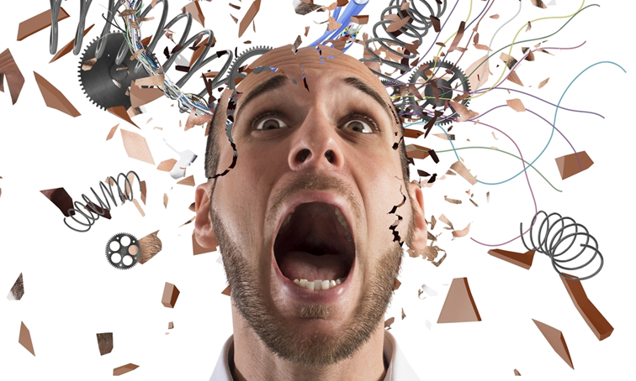
STRESLE BAŞ ETME

Slide 2
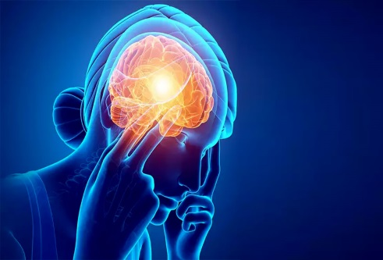
STRES NEDİR?
Vücudun bir takım olumsuz olaylardan etkilenmesi, bunlara fiziksel ve psikolojik tepkiler göstermesidir.

Slide 3
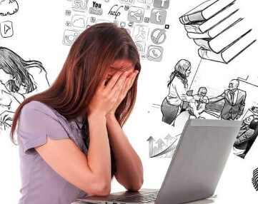
STRES NEDİR?
Stresin oluşması için insanın içinde bulunduğu ya da hayatını sürdürdüğü ortam ve çevrede meydana gelen değişimlerin insanı etkilemesi gerekir.

Slide 4
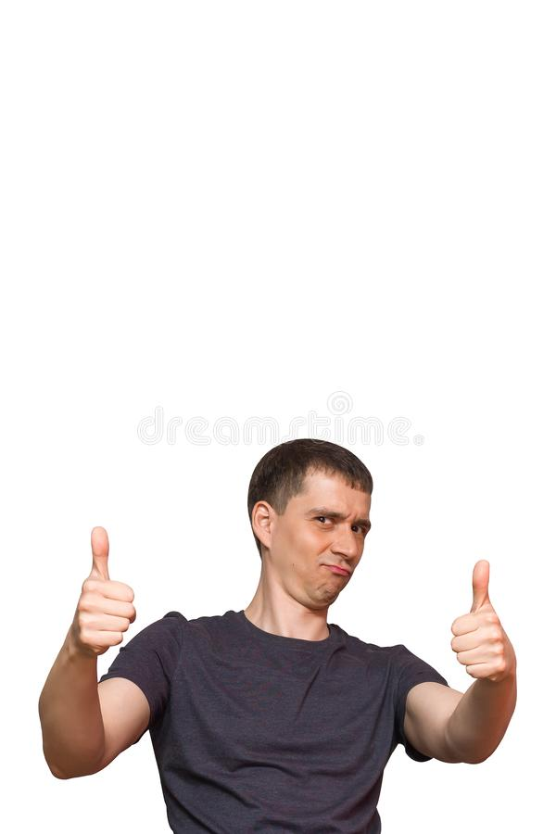
STRES NEDİR?
Stres, aslında günlük hayatımızın bir parçasıdır. Bu nedenle bizlerin
stresle yaşamayı öğrenmemiz ve
stresin olumsuz etkilerini en aza indirmek için nasıl yöneteceğimizi bilmemiz önemlidir.

Slide 5
STRESİN SONUÇLARI
Beden
Davranış
Düşünce
Duygu
Psikoloji
Stresin hem oluşma aşamasında hem de sonucunda bireylerde duygu, düşünce, beden ve davranış ve psikoloji boyutlarında önemli sonuçlar yaşanmaktadır.

Slide 6
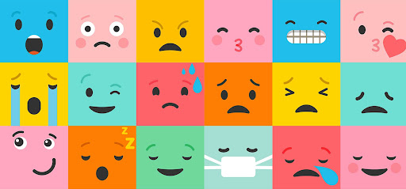
STRESİN SONUÇLARI
Temelinde birden fazla duygu barındıran bir yaşantı olarak stres en çok kaygı, korku, suçluluk, öfke, üzüntü, utanç, yetersizlik, güvensizlik, değersizlik gibi duyguları içermektedir.

Slide 7
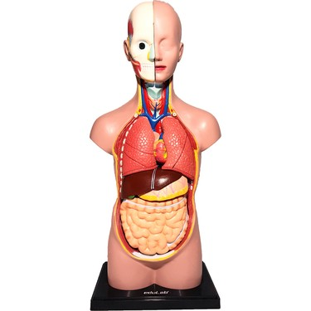
STRESİN SONUÇLARI
Diş gıcırdatma
Tükürük bezlerinde artış
Kalp atım sayısında artış
Fazla terleme
Sindirimde yavaşlama
Kas geriliminde artış
Bedensel Tepkiler

Slide 8
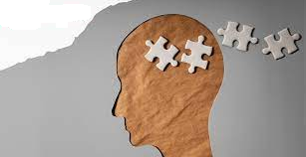
STRESİN SONUÇLARI
Düşünsel alanda ise,
olumsuz iç konuşmaların ve
işlevsel olmayan düşünce biçimlerinin bireylerin kendilerine ve yapabileceklerine ilişkin olumsuz değerlendirmelerinde etkili olduğu görülmektedir.

Slide 9
STRESİN SONUÇLARI
Strese kaynaklık edebilecek olay ya da durumlar olarak,
okul başarısında düşme,
karar verme güçlüğü,
içe kapanma ya da saldırganlık,
aile içi huzursuzluk vb. ise, stres yaşantısının davranışsal boyutuna verilebilecek örneklerdir.

Slide 10
STRESİN SONUÇLARI
Stres yaşantısının psikolojik boyutuna verilebilecek örneklerse;
unutkanlık,
aile üyeleriyle sorun,

Slide 11
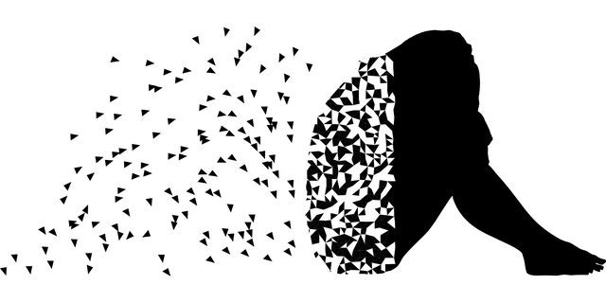
STRESİN SONUÇLARI
depresyon,
uyku süresinin artması,
arkadaşlık ilişkilerinde sorunlar…

Slide 12
STRESİN SONUÇLARI
Okul yaşamından sınavı ele alalım :
Stres
Ya yapamazsam, başaramazsam gibi işlevsel olmayan düşünceler
Kaygı, korku, yetersizlik gibi duygular
Terleme, heyecanlanma gibi bedensel tepkiler
Sınavda unutma

Slide 13
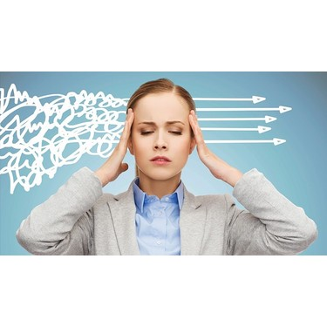
STRES YÖNETİMİ
Kişi önce stresle başa çıkma yolları ile ilgili olumlu-olumsuz durumları göz önüne almalıdır.

Slide 14
STRES YÖNETİMİ
Bu yolların kısa dönemli rahatlamaya mı yoksa uzun dönemli strese mi yol açtığı ve onun için sağlıklı mı sağlıksız mı olduğu değerlendirmesini yapmalıdır.

Slide 15
STRES YÖNETİMİ
Bu değerlendirmeler yapılırken kişi kendisine şu soruları sorabilir:

Slide 16
STRES YÖNETİMİ
Kendimi baskı altında hissettiğimde ne yaparım?

Slide 17
STRES YÖNETİMİ
2. Korktuğum ya da tehdit edildiğimi hissettiğimde nasıl davranıyorum?

Slide 18
STRES YÖNETİMİ
3. Kızdığım ya da bir şeyi yapmaktan alıkonduğumu hissettiğimde ne yapıyorum?

Slide 19
STRES YÖNETİMİ
4. Stres altındayken davranışlarım her zamankinden farklı mı?

Slide 20
STRES YÖNETİMİ
5. Alışkanlık halinde yaptığım, tekrarlayıcı hangi davranışlarım var? Bunlara ne zaman başvuruyorum?

Slide 21
STRES YÖNETİMİ
6. Tepkilerimin daha esnekleşmesi için farklı başa çıkma davranışlarını denemem yararlı olabilir mi ?

Slide 22
STRES YÖNETİMİ
Stres karşısında genellikle sergilediğim başa çıkma davranışlarım insanlarla ilişkilerimi nasıl etkiliyor ?

Slide 23
STRES YÖNETİMİ
8. Bu davranışlarım sağlığımı nasıl etkiliyor ?
Böylece stresle başa çıkmak için öncelikle kendinizle olumlu bir diyalog başlatmış olursunuz.

Slide 24
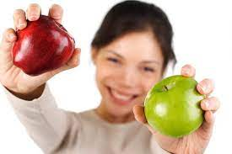
STRES YÖNETİMİ
Stres yönetiminde öz bakım oldukça önemlidir.

Slide 25
STRES YÖNETİMİ
Stres yönetiminde egzersiz yapmak stresi azaltmada önemli bir rol oynamaktadır.

Slide 26
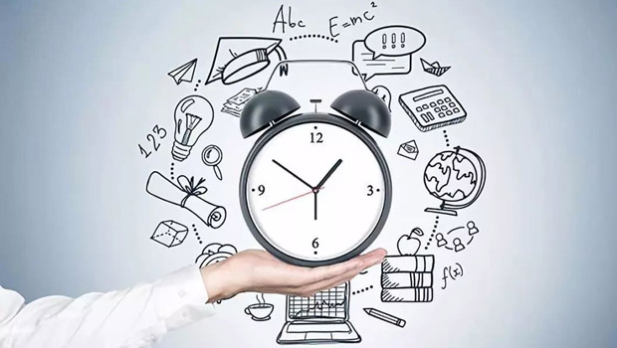
STRES YÖNETİMİ
Zaman Yönetimi: Düzensizlik ve stres birbirini körükleyen etmenlerdir.
Günlük etkinliklerden gerekli olmayanları ayırıp, öncelik tanıdıklarımıza odaklaşmak, düzenli olmak, yazılı planlar yapmak yararlı olabilir.

Slide 27
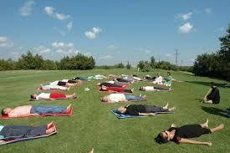
STRES YÖNETİMİ
Gevşeme Teknikleri: Gevşeme bedeninizin ve zihninizin stresten uzaklaşmasıdır.

Slide 28
STRES YÖNETİMİ
Televizyon seyretme, çoğu kişi için bir gevşeme yöntemidir. Ancak gerçek gevşeme tekniklerinin öğrenilmesi gerekir. Bunlar meditasyon veya egzersiz olabilir.

Slide 29
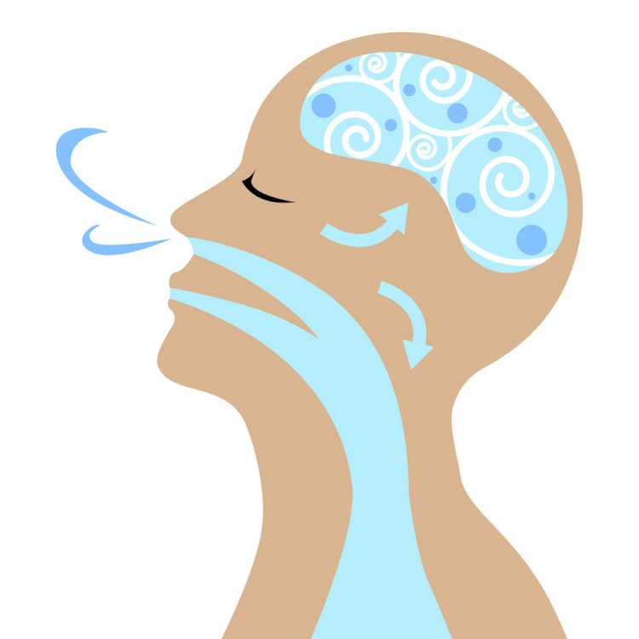
STRES YÖNETİMİ
Odanızda,masanızda kendinizi rahat hissedeceğiniz bir yere dik oturun, elleriniz kucağınızda ve gözleriniz kapalı.
Burnunuzdan derin bir nefes alın ve bunu yavaş yavaş 4 kez tekrarlayın. Nefesinizi burnunuzdan verin. Nefes alıp vermeyi hızlandırarak, bunu 10-20 dakika sürdürün,
Tüm düşüncelerinizi, nefes alıp vermeye odaklaştırın,
İlginizin dağıldığını ve dikkatinizin başka şeylere kaydığını hissederseniz kendinizi toparlayın ve tekrar nefes alış verişinize odaklanın,
Nefes alıp verirken, aldığınız havanın vücudunuzun her noktasındaki akışını düşünün ve nefes alıp vermenin tazeliğini, enerji ve her türlü kas bağlantınızı gevşettiğini düşünün,
Bitirmeye hazır olduğunuzda gözlerinizi yavaşça açın ve düzenli aktivitelerinize yeniden başlamadan önce bir an için olduğunuz yerde öylece kalın.

Slide 30
STRES YÖNETİMİ
Sevdiğiniz insanlarla birlikte zaman geçirmek de etkili bir yöntemdir.

Slide 31
« Duygular, dünyayı bizim için yorumlar. Dış girdilerden etkilenen ruhsal durumlarımız hakkında bize bilgi veren bir sinyal fonksiyonları vardır. Duygular, geçmiş deneyimlerin hatırasından süzülen mevcut uyaranlara verilen yanıtlardır ve geçmişe ilişkin algımıza dayalı olarak geleceği öngörürler. »

Slide 32
STRES YÖNETİMİ

